Slide 1
Familia 7 y 8.
Universidad Nacional Autónoma de México.
Los Higgs
Química Inorgánica I

Slide 2
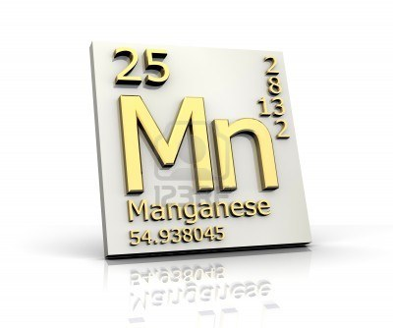

Slide 3
CARACTERÍSTICAS
Nombre: | Manganeso
Símbolo: | Mn
Número Atómico: | 25
Masa Atómica: | 54.938
Grupo: | 7
Estados de Oxidacion: | 2+,3+,4+,6+,7+
Electronegatividad: | 1.55
Energia de Ionización: | 7 435 eV
Punto de Ebullición: | 2 335 K
Punto de Fusión: | 1 518 K
Estructura Cristalina: | Cúbico centrado
Radio Atómico: | 140 pm
El manganeso es un metal de transición blanco grisáceo, parecido al hierro. Es un metal duro y muy frágil, refractario y fácilmente oxidable. El manganeso metal puede ser ferromagnético, pero sólo después de sufrir un tratamiento especial.
Sus estados de oxidación más comunes son 2+, 3+, 4+, 6+ y 7+.

Slide 4
HISTORIA
En el siglo XVII, el químico alemán Glauber, produjo por primera vez permanganato, un reactivo de laboratorio bastante utilizado. A mediados del siglo XVIII, el dióxido de manganeso se empleó para la producción de cloro. El químico sueco Scheele fue el primero en describir que el manganeso era un elemento, pero fue Johan Gottlieb Gahn quien lo aisló por reducción del dióxido con carbono (1774), unos años después de los experimentos realizados en Viena por Ignatius Gottfried Kaim (1770), descritos en su obra "De metalleis dubiis" y que, a pesar de su escasa difusión, le confirman como el primer científico en aislar el manganeso.

Slide 5
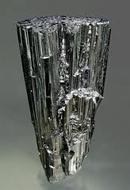
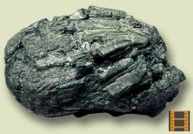
ABUNDANCIA
Es el duodécimo elemento más abundante en la corteza terrestre y está ampliamente distribuido. Se encuentra en cientos de minerales, aunque sólo una docena tiene interés industrial.
Destacan: pirolusita (MnO₂), psilomelana(MnO₂·H₂O), manganita (MnO(OH)), braunita (3Mn₂O₃·MnSiO₃), rodonita (MnSiO₃), rodocrosita (MnCO₃), hübnerita (MnWO₄), etc. También se ha encontrado en nódulos marinos, en donde el contenido en manganeso oscila entre un 15 y un 30%, y en donde sería posible extraerlo.
Los países con mayores yacimientos de minerales de manganeso son Sudáfrica, Ucrania, Bolivia y China.
Pirolusita
Manganita

Slide 6
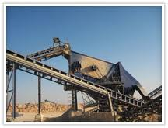
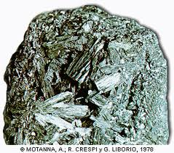
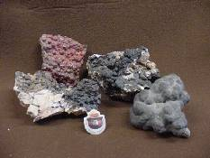
OBTENCIÓN
El metal se obtiene por reducción de los óxidos con sodio, aluminio o magnesio.
Debido a que sus propiedades son escasas, se obtiene aleado con hierro a partir de mezclas de minerales que contengan a ambos metales, el ferromanganeso se obtiene también reduciendo los óxidos de hierro y manganeso con carbono.

Slide 7
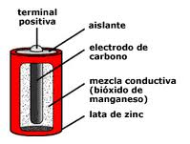
APLICACIONES
En el acero, el manganeso mejora las cualidades de laminación y forjado, rigidez, resistencia, tenacidad, dureza, robustez y resistencia al desgaste.
Las aleaciones con antimonio y aluminio, especialmente con pequeñas cantidades de cobre, son altamente ferromagnéticas.
Aleado con calcio y níquel se utiliza en la fabricación de resistencias invariables con la temperatura.
El dióxido de manganeso se usa como despolarizador de pilas secas (Leclanché), como decolorante del vidrio de color verde debido a la presencia de hierro, agente desecante, catalizador en la fabricación de pinturas y barnices y para la producción de cloro y de oxígeno.
El permanganato de potasio se utiliza como blanqueador para la decoloración de aceites, es un fuerte agente oxidante, utilizado en química analítica y en medicina.

Slide 8
DATOS CURIOSOS
El manganeso II se encuentra en una gran variedad de enzimas tales como la piruvato carboxilasa y la oxaloacetato descarboxilasa, donde funciona principalmente como un ácido de Lewis, además se encuentra presente en la superóxido dismutasa que ha sido aislada de una variedad de organismos y en la diamina oxidasa.
El manganeso es requerido para la evolución fotosintética del oxígeno.
También aparentemente, juega un papel importante en muchos procesos metabólicos como el crecimiento de los huesos, tolerancia a la glucosa, reproducción y desarrollo del oído interno.

Slide 9
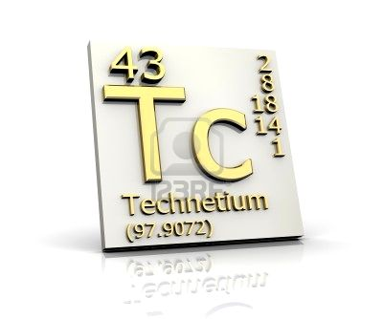

Slide 10
TECNECIO
Configuración electrónica: [Kr] 4d⁵ 5s² | Radio atómico (Å): 1,35
Radio iónico (Å): - | Radio covalente (Å): 1,56
Energía de ionización (kJ/mol): 702 | Electronegatividad: 1,90
Afinidad electrónica (kJ/mol): 53
PROPIEDADES FÍSICAS
Densidad (g/cm³): 11,5 (estimada) | Color: Gris plateado
Punto de fusión (ºC): 2157 | Punto de ebullición (ºC): 4265
Volumen atómico (cm³/mol): 8,63
Propiedades generales

Slide 11
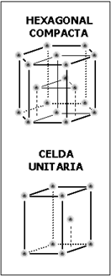
No posee ningún isótopo estable.
La forma metálica del tecnecio se desluce rápidamente en presencia de aire húmedo.
Los estados de oxidación más habituales del tecnecio son 0, +2, +4, +5, +6 y +7. Cuando el tecnecio está pulverizado, arde en presencia de oxígeno.
Se disuelve en agua regia, ácido nítrico y en ácido sulfúrico concentrado, pero no en ácido clorhídrico.
La forma metálica es ligeramente paramagnética, es decir, sus dipolos magnéticos se alinean con los campos magnéticos externos, a pesar de que el tecnecio normalmente no es magnético.
La estructura cristalina del metal presenta un empaquetamiento hexagonal compacto.

Slide 12
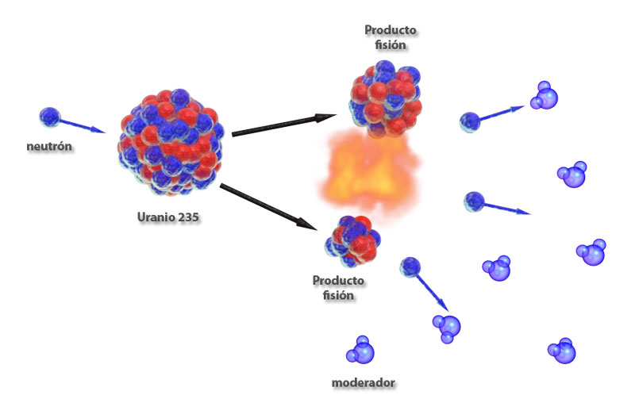
Métodos de obtención
Se obtiene por reducción del pertecnetato de amonio, NH₄TcO₄, con hidrógeno:
$$2NH_{4}TcO_{4}→2Tc+8H_{2}O+2NH_{3 }$$
A través de las fisiones espontáneas del ²³⁵U y del ²³⁹Pu, por parte del uranio se obtiene un rendimiento de 6.1%.

Slide 13
Reacciones
$Tc+ O_{2}→ {TcO}_{2}$
$Tc+ {Cl}_{2}→TcCl_{4}$
$K_{2}{TcI}_{6}+KCN →K_{2}[Tc{(CN}_{6})]$
${Tc}_{2}O_{7}+ H_{2}O →HTcO_{4}$
$Tc+F_{2}→TcF_{6}$

Slide 14
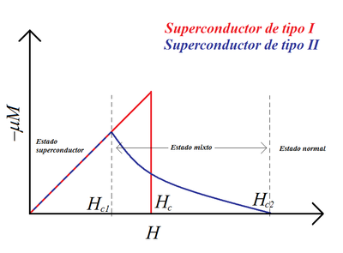
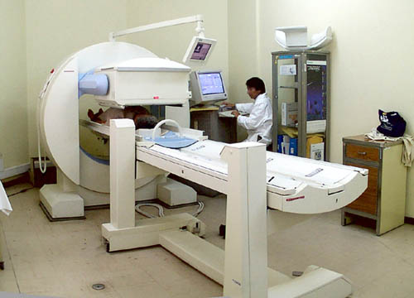
aplicaciones
El ^{99m}Tc (la "^{m}" indica que es un isómero nuclear metaestable) es el radioisótopo más utilizado en la práctica diagnóstica, estimándose que el 80% de los procedimientos de medicina nuclear lo utilizan.
el ⁹⁹Tc es un patrón de emisión beta, usado para la calibración de equipos científicos.
Puede usarse como catalizador, para algunas reacciones, por ejemplo la deshidrogenación del alcohol isopropílico.
Un cristal aislado de puro de tecnecio metálico se convierte en un superconductor de tipo II a una temperatura de 7,46 K.

Slide 15
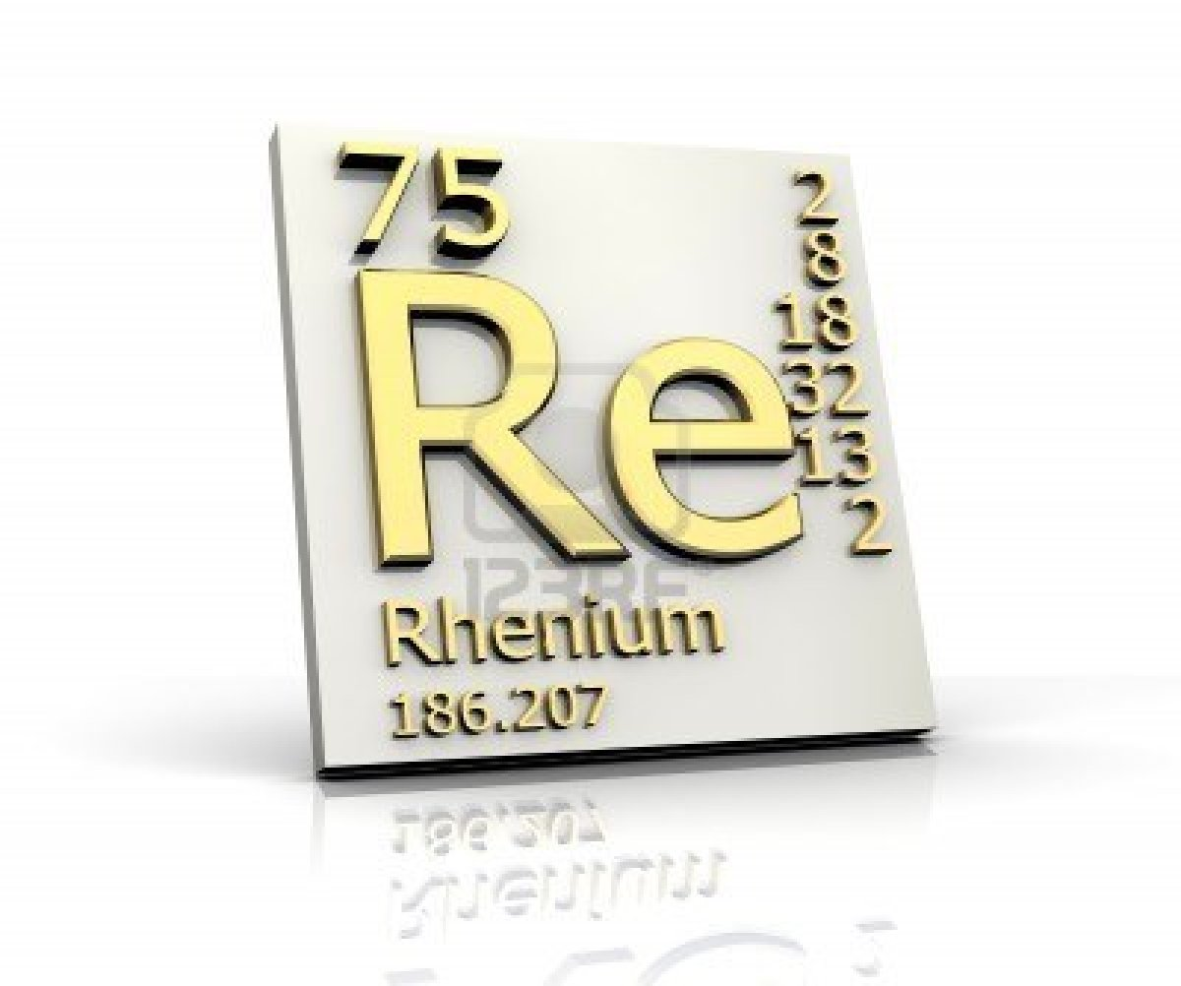

Slide 16
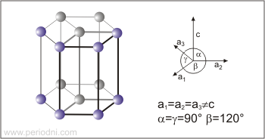
Descubierto en 1925 por los químicos alemanes Walter Karl Noddack e Ida Eva Tacke Noddack.
CARACTERÍSTICAS
Numero atómico | 75
Grupo y periodo | 7, 6
Configuración electrónica | [Xe] 4f¹⁴ 5d⁵ 6s²
Estados de oxidación | 1⁻,1⁺,2⁺,4⁺,6⁺ y 7⁺
Electronegatividad | 1.9
Masa atómica | 186.207 uma
Estructura cristalina | hexagonal
Punto de fusión | 3186 °C

Slide 17
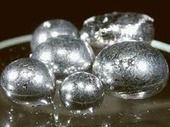
Se obtiene como subproducto del tratamiento de minerales de molibdeno.
Muy resistente a la corrosión.
Descubierto en minerales de tantalita, wolframita y columbita mediante análisis espectrográficos con rayos X.
Los países con más riqueza en la producción de renio son Chile y Kazajistán
Existe un total de 34 isótopos de renio. En la naturaleza, está compuesto por dos isótopos estables, ¹⁸⁵Re y ¹⁸⁷Re, de los cuales, el ¹⁸⁷Re es el más abundante (62,6% de abundancia natural) y tiene una vida media de 4,35 x 10¹⁰ años.

Slide 18
OBTENCIÓN
A partir del procesado del molibdeno tratado con acido nítrico o sulfúrico.
Reducción con hidrogeno a altas temperaturas.
Perrenato amónico NH₄ReO₄

Slide 19
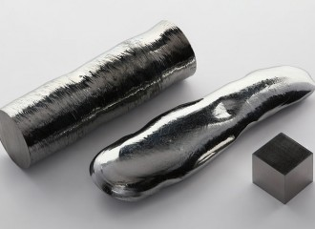
Usos
Los compuestos de renio son de carácter blanco y solubles fácilmente en agua.
Los cloruros de renio más comunes son el ReCl₆, el ReCl₅, el ReCl₄ y el ReCl₃.
Los óxidos más conocidos y comunes de renio son el ReO₂, el Re₂O₅ y el Re₂O₇
2 sulfuros muy conocidos completamente diferenciados: Re₂S₇ y ReS₂
Joyería
Filamento de espectro de masas
Catalizador en reacciones de hidrogenación y deshidrogenación.
Lámparas de flash fotográfico.

Slide 20
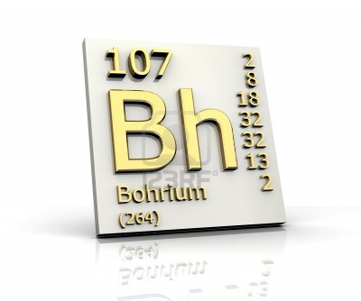

Slide 21
CARACTERÍSTICAS Y OBTENCIÓN
Número atómico 107
Masa atómica: 262 (isotopo más estable)
Vida media: 0.44s

Slide 22
HISTORIA
1976. Científicos de centro de investigaciones nucleares de Dubna bajo la dirección de Yuri Tsolakovichobtienen Bh-261. vida media de 0.002 s.
1981. Peter Armbruster , Darmstadt, Alemania. Obtiene Bh-262, con vida media de 0.44s.
Fue nombrado unilseptium temporalmente
1994. Un comité de la IUPAC recomendó que se llamara bohrio; el nombre fue reconocido internacionalmente hasta 1997.

Slide 23
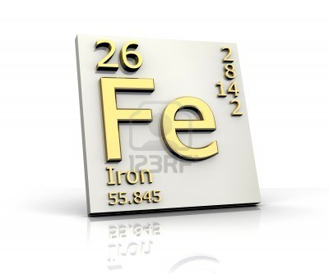

Slide 24
CARACTERÍSTICAS
Elemento químico de número atómico 26 situado en el grupo 8, periodo 4 de la tabla periódica de los elementos, cuyo símbolo es Fe.
Siendo uno de los elementos más abundante en la corteza terrestre, representando un 5% . Es uno de los elementos más importantes del Universo, ya que el núcleo de la Tierra está formado principalmente por hierro y níquel.
Es un metal maleable, tenaz, de color gris plateado y presenta propiedades magnéticas; es ferromagnético a temperatura ambiente y presión atmosférica. Es el elemento más pesado que se produce exotérmicamente por fusión, y el más ligero que se produce a través de una fisión, debido a que su núcleo tiene la más alta energía de enlace por nucleón.
El hierro se encuentra en muchos otros minerales y está presente en las aguas freáticas y en la hemoglobina roja de la sangre.

Slide 25
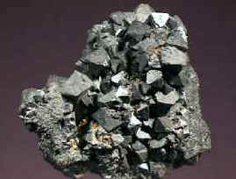
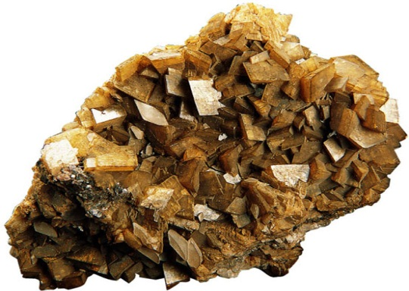
El hierro se encuentra en diferentes minerales: pirita, hematites, siderita... Estos minerales suelen estar formados por un compuesto llamado óxido, por lo tanto no es el único componente, sino que este se encuentra combinado con oxígeno y otras impurezas.
Propiedades del hierro
Presenta un color blanco
Muy abundante en la tierra, pocas veces aparece en estado puro
Tiene una gran densidad
Es un material magnético
Cuando entra en contacto con el aire, se forma en su superficie una capa de óxido, razón por la cual no puede utilizarse sin protección superficial.
Tiene una conductividad eléctrica baja.

Slide 26
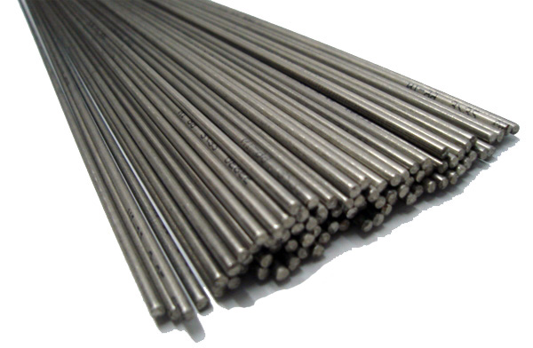
Aplicaciones
Es un material muy usado químicamente, y es que el 95% de la producción de metal está hecha a partir del hierro, especialmente en la creación de productos siderúrgicos siendo el hierro el elemento principal al que se añaden diferentes elementos metálicos. Por otra parte, el uso del hierro puro es muy poco usual debido a sus pocas propiedades únicamente por su capacidad magnética.

Slide 27
Básicamente, hay dos técnicas conocidas:
El procedimiento directo es la operación de reducción donde el hierro no llega al estado de fusión. El metal que se obtiene es una masa esponjosa de hierro y escorias, que se tiene que separar del metal. La separación de las escorias es un proceso complicado, que requiere un trabajo de forja posterior para conseguirlo.
El procedimiento indirecto la operación de reducción donde el hierro llega hasta el estado líquido: una fusión completa donde la ganga (el material sobrante) forma una escoria líquida que se separa fácilmente del metal.
Cuando se consigue el hierro en estado líquido, éste se puede trabajar de diversas maneras: a través de un molde o mediante procesos químicos, térmicos o mecánicos

Slide 28
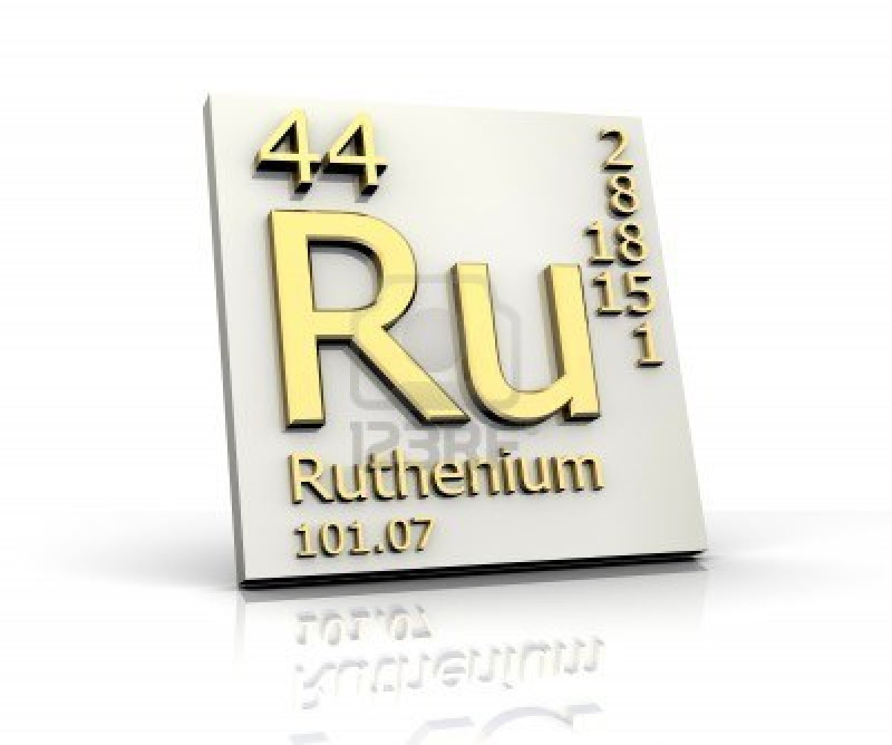

Slide 29
CARACTERÍSTICAS

Slide 30
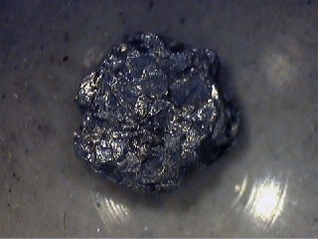
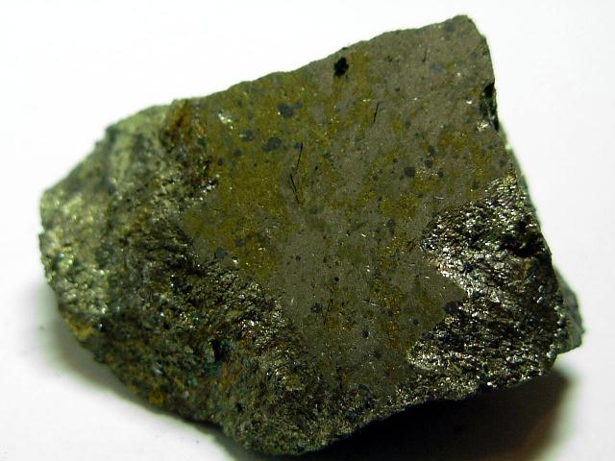
Descubierto en 1844 por Carl Claus
Isótopos: Siete isótopos naturales: 96-Ru (5,52%), 98-Ru (1,88%), 99-Ru (12,7%), 100-Ru (12,6%), 101-Ru (17,0%), 102-Ru (31,6%), 104-Ru (18,7%). Veintiséis inestables, el de mayor período de semidesintegración es 106-Ru (1,02 años) y el de menor 115-Ru (0,40 segundos).
Fuentes: Laurita, (RuS₂ con pequeña cantidad de osmio). Osmiridio (mezcla de osmio, iridio, rutenio, platino, rodio) contiene pequeñas cantidades. La fuente comercial es la pentlandita [(Fe,Ni)S].
Estados de oxidación: +2, +3 y +4 son los mas comunes, aunque puede alcanzar el +8

Slide 31
Reacciones:
A altas temperaturas se combina con el oxígeno, halógenos, hidróxidos alcalinos
El tetraóxido de rutenio (RuO₄) es muy oxidante y se descompone violentamente a temperaturas altas.
Óxidos Ru + 2 O₂ = RuO₄
Halógenos Ru + 3 Cl = RuCl₃
Hidróxidos Alcalinos Ru + NaOH = RuOHNa
Obtención:
El elemento se obtiene como subproducto en la purificación de níquel y oro. Se encuentra junto con el platino, iridio, rodio, paladio y osmio. Separados los metales individuales en un proceso químico complejo, se obtiene cloruro de rutenio y amonio, que se reduce con hidrógeno para producir metal en polvo, que se consolida metalúrgicamente.

Slide 32
Otras propiedades
El RuO₄ es muy tóxico y puede explotar.
Gran resistencia a la corrosión
El metal es blanco plateado, duro, quebradizo. No pierde el brillo a temperatura ambiente
Sus compuestos se considera tóxicos y cancerígenos.
Aplicaciones
Se emplea para el plateado (chapado) por electrodeposición o por descomposición térmica y en el endurecimiento de platino y paladio.
Aleado con los metales anteriores se emplea en la fabricación de contactos eléctricos.
Algunos de sus compuestos complejos y con O, funcionan como catalizadores fotoeléctricos muy efectivos, utilizados en celdas solares y en ciertas reacciones como la descomposición del agua en H₂ + O₂ y la transformación de H₂S en otros compuestos menos tóxicos.
En aleación con Mb es superconductor a 10.6 K
La presencia de un 0,1% de rutenio aumenta cientos de veces la resistencia a la corrosión del titanio.
La joyería de fantasía, con frecuencia se recubre con rutenio cuando se desea obtener un acabado más oscuro:

Slide 33
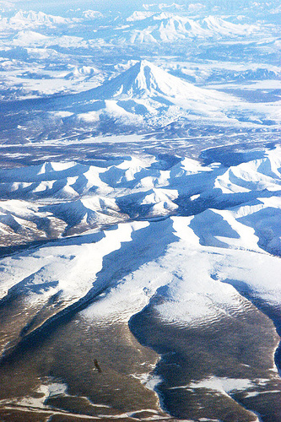
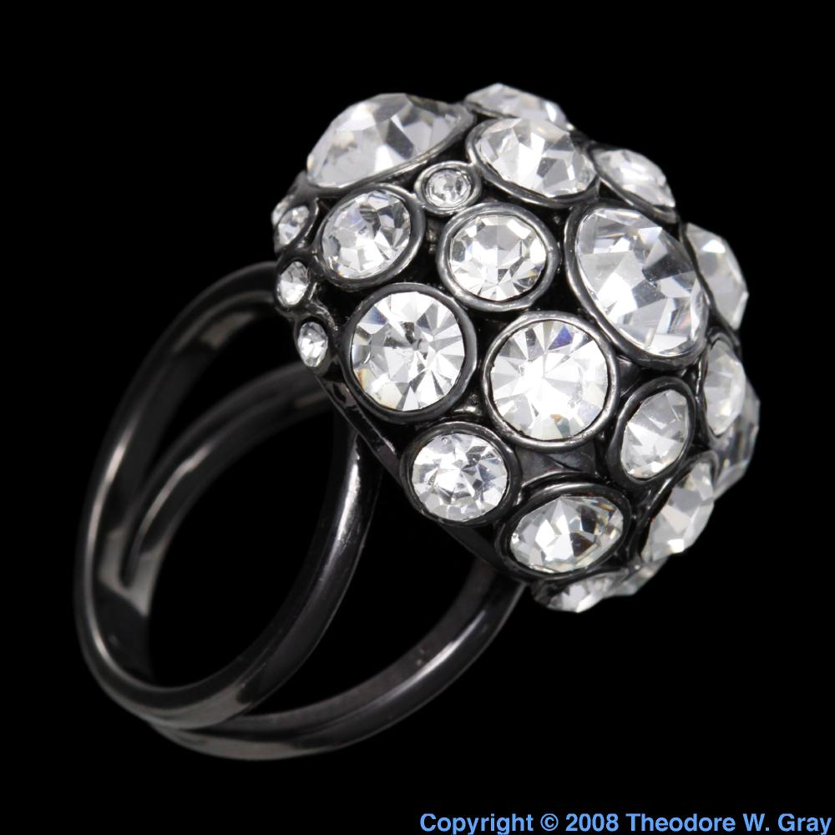
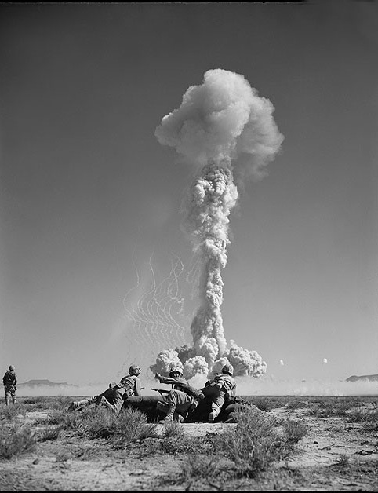
Curiosidades
Comparte muchas de las valoradas propiedades del platino.
Representa el 1x10⁻⁷% en peso de la corteza terrestre.
Se encuentra nativo con los otros miembros del subgrupo en minerales de los Urales.
El isotopo 106 es un elemento radiactivo, implicado en pruebas atmosféricas de armas nucleares que empezó estados unidos en 1945 y termino china en 1980. Este es un ribonucleico que ha producido cáncer en las personas cercanas a estas pruebas. Por el contrario, recientemente se ha encontrado que el RuCl₄ con imidazol tiene efectos anti cancerígenos.

Slide 34
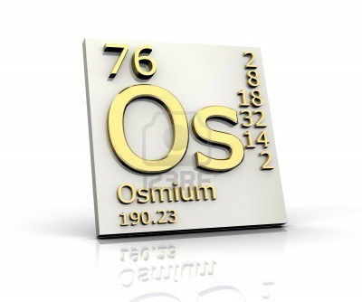

Slide 35
CARACTERÍSTICAS
Es el penúltimo elemento químico de la familia 8.
Fue descubierto por Smithson Tennant en 1803, mientras trataba desechos de la purificación de Paladio.
Su nombre proviene del griego “Osme” que significa “olor”, ya que uno de sus compuestos tiene un olor fuerte. El osmio es un sólido gris-azulado. Se obtiene como subproducto de la purificación del níquel.

Slide 36
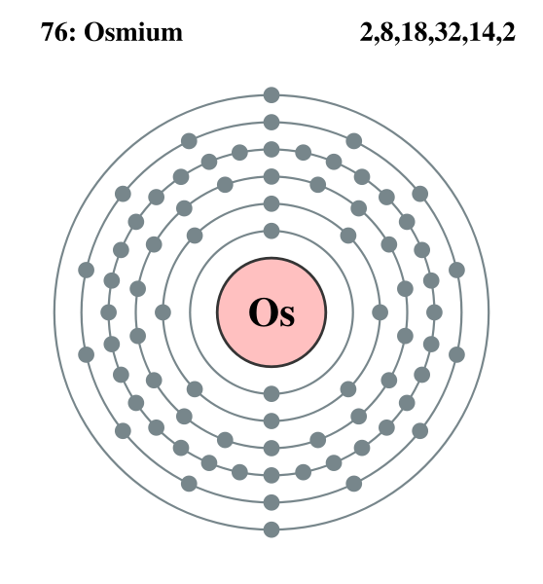
Propiedades Generales
Número atómico | 76
Estados de oxidación | +2, +3, +4, +5, +6, +7, +8 (4+ más común)
Electronegatividad | 2.20
Radio atómico (Å) | 1.30
Configuración electrónica | [Xe]4f¹⁴5d⁶6s²
Masa atómica (g/mol) | 190.23
Densidad (g/cm³) | 22.61
Punto de ebullición (°C) | 5012
Punto de fusión (°C) | 3033
Estado de agregación a TPS | Sólido
Isótopos estables | Os-192 (40.93%), Os-190 (26.36%), Os-189 (16.21%) , Os-188 (13.29%) , Os-187 (1.6%), Os-184 (2×10^-4 )
Isótopos inestables | Os-186 (2 cuatrillones de años)|Os-162 (2.1 ms (milisegundos))| (total de isótopos: 30)

Slide 37
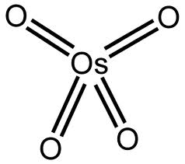
Reacciones Importantes
Tetraóxido de osmio: Os_{(S)} + 2O_{2 (g)}→OsO_{4 (s)}
Tetracloruro de osmio: OsO_{4(s)} + 4 SOCl_{2(l)} → OsCl_{4(s)} + 2 Cl_{2(g)} + 4 SO_{2(g)}
A altas temperaturas puede reaccionar con halógenos, azufre y fósforo.
Reacciona con alquenos para producir dioles con geometría Sin

Slide 38
Datos curiosos
Es el elemento más denso de la tabla periódica
Su estructura es hexagonal.
En la mayoria de los idiomas el nombre es “osmio” u “osmium”. En checo es : ”Osmij”
En concentraciones de 10⁻⁷ g/cm³
El óxido es dañino para los pulmones , ojos y mucosas.

Slide 39
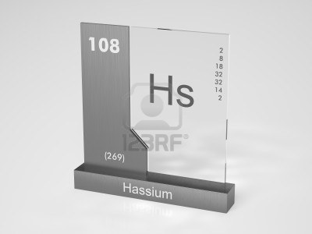

Slide 40
CARACTERÍSTICAS GENERALES
Nombre: Hassio | Símbolo: Hs (Uno)
Número atómico: 108 | Masa atómica (uma): (265,13)
Período: 7 | Grupo: VIII (transición)
Bloque: d (no representativo) | Valencias: +1?, +2?, +3?, +4?, +5?, +6?, +7?
PROPIEDADES PERIÓDICAS
Configuración electrónica: [Rn] 5f¹⁴ 6d⁶ 7s² | Radio atómico (Å): -
Radio iónico (Å): - | Radio covalente (Å): -
Energía de ionización (kJ/mol): 750 (estimada) | Electronegatividad: -
Afinidad electrónica (kJ/mol): -
PROPIEDADES FÍSICAS
Densidad (g/cm³): 41,000 (estimada) | Color: -
Punto de fusión (ºC): - | Punto de ebullición (ºC): -
Volumen atómico (cm³/mol): -

Slide 41
El hassio (anteriorente llamado Unniloctio) es un elemento sintético de la tabla periódica cuyo símbolo es Hs y su número atómico es 108.
El hassio fue sintetizado por primera vez en 1984 por el grupo de investigación alemán Gesellschaft für Schwerionenforschung localizado en Darmstadt. El nombre hassio propuesto por el grupo se debe al estado alemán de Hesse en el que se encuentra el GSI.
El isótopo 265Hs fue producido por fusión en un canal de desexcitación de un neutrón. En este caso, el sistema compuesto fue el 266Hs. Nuevamente, el mecanismo de reacción fue la fusión en frío. El isótopo 265Hs tiene una vida media de alrededor de 2 ms y decae por la emisión de una partícula alfa de 10.36 MeV.
El isótopo 265Hs fue producido en una reacción de fusión bombardeando un blanco de 208Pb con un haz de proyectiles de 58Fe. Las mismas técnicas experimentales se emplearon en la búsqueda de los elementos

Slide 42
α | Desintegración alfa | β− | Desintegración beta
p | Emisión de protones | β+ | Positron emission
n | Emisión de neutrones | K+ | Captura electrónica
SF | Fisión espontánea |  | Estable
Isotopos en desintegración alfa
Isotopos en fisión alfa
263 | 265 | 266 | 267
268 | 269 | 270 | 271
273 | 274 | 275
264 | 277

